Slide 1
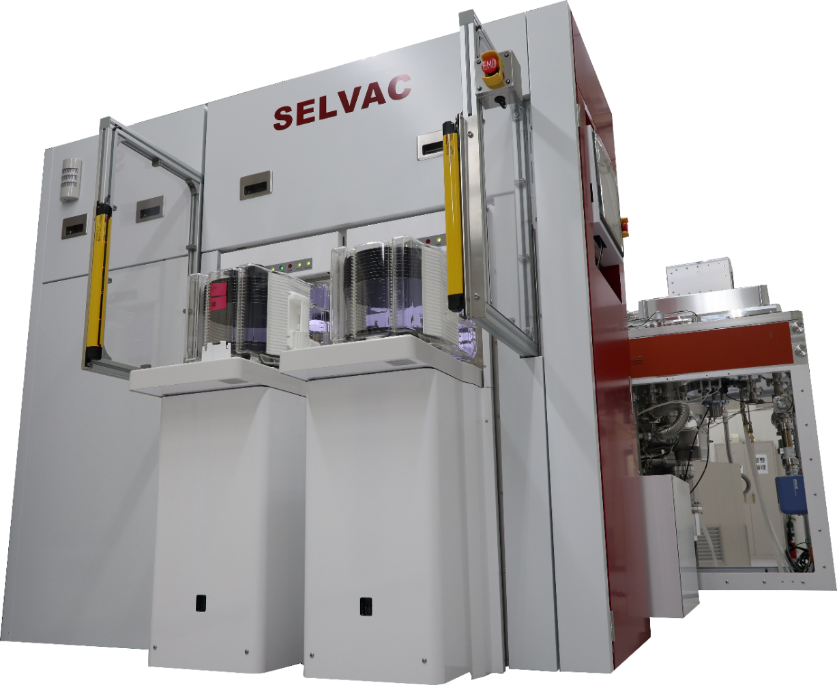
PEGASUS-300
PEGASUS HDP-CVDは、高品質の絶縁膜やコンフォーマルなカバレッジ、ボイドフリーの埋込みを低温で形成する事が出来る製品です。プラズマソースは、独自設計で放電の安定性と均一性を持ち、大面積の基板に対しても優れた信頼性を持ちます。
メモリ、パワーデバイス、パッケージング市場でCVDプロセスに求められる、厚膜酸化膜（10µm以上）、低温成膜（～200℃）、耐エッチ率、屈折率可変、応力調整、膜密度調整、均一性、吸湿性に対し、PEGASUSシリーズは
デバイス毎にチューニングした装置を用意しています。
HDP-CVDは、電極がチャンバー外にある為、電極劣化が殆どなく電界の変化も起きません。独自の高密度プラズマソースは、成膜とチャンバークリーニングを兼ね備え常にクリーンな状態を保ち、欠陥の低減とプロセスサイクルの効率化でウエハの処理間数を増加させます。
PEGASUS-300

